Slide 1
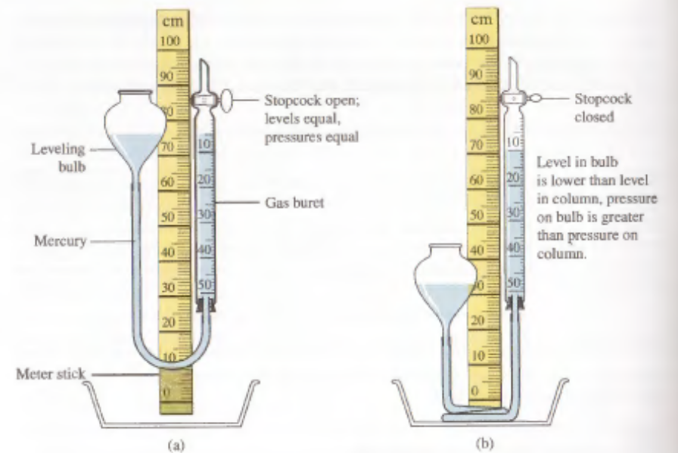
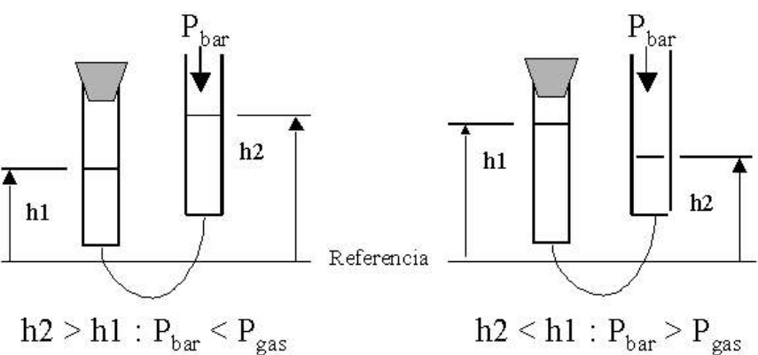
Gases
Por: Rolando Oyola Martínez
Agosto-Diciembre 2023-24

Slide 2
Tópicos
Propiedades, unidades y conversiones
Medidas de presión
Ecuación general gases ideales
Ley de Boyle
Ley de Charles
Ley de Avogadro
Ley Dalton
Teoría Cinético Molecular
Efusión y Difusión

Slide 3
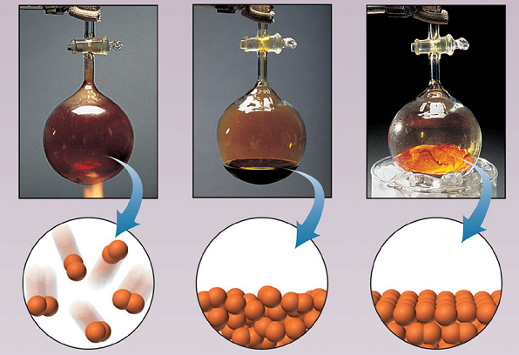
Estados de la materia
Gas
Líquido
Sólido

Slide 4
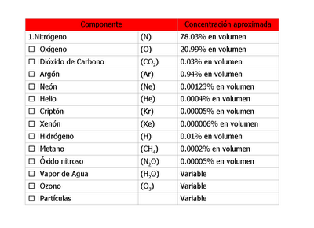
Composición Aire

Slide 5
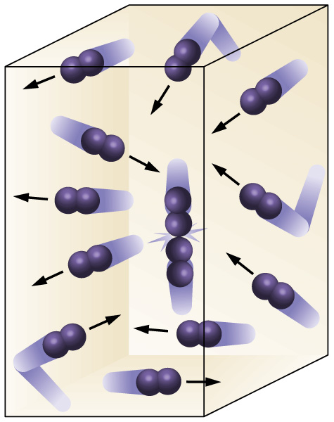
GASES
En estado gaseoso las partículas son independientes unas de otras, están separadas por enormes distancias con relación a su tamaño.
Las partículas de un gas se mueven con total libertad aumentando la distancia entre ellas hasta ocupar todo el espacio disponible (expansibilidad).
Las partículas de un gas se encuentran en constante movimiento (difusión) y cambian de dirección cuando chocan entre ellas y con las paredes del recipiente.
Estos choques de las partículas del gas con las paredes del recipiente son los responsables de la presión del gas.
Las colisiones son rápidas y elásticas (la energía total del gas permanece constante).

Slide 6
Parámetros físicos que se requieren para caracterizar un gas
Temperatura (Kelvin)
Volumen (m³, litros)
Cantidad (moles, gramos)
Presión (Pascal, torr, mmHg, atm, bar)
Objetivo: Relacionar todas las variables de tal manera que sí se conocen 3 variables, se puede determinar la cuarta.

Slide 7
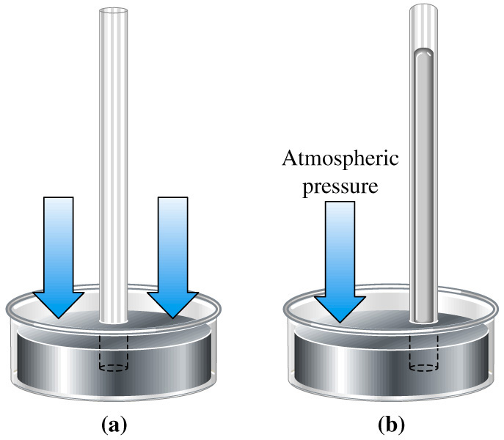
Concepto presión atmosférica
Standard Atmospheric Pressure
1.00 atm
760 mm Hg, 760 torr
101.325 kPa
1.01325 bar
1013.25 mbar
Factores de Conversión:

Slide 8
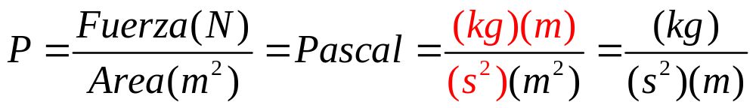
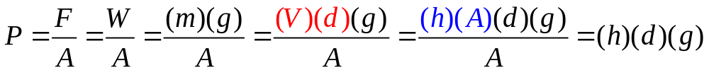
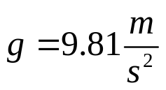
Presión: medidas de presión de gas o líquido
Presión de un gas (Unidad SI = Pascal (Pa))
Presión de un líquido
Otras unidades de presión:
47.8803 Pa=1.00 lbs/ft²
6894.76 Pa = 1.00 psi
1.00 atm = 2116.22 lbs/ft²
1.00 atm = 14.6959 psi
51.7149 Torr = 1.00 psi
*psi = Pounds Square Inches = lbs/pulgada²

Slide 9
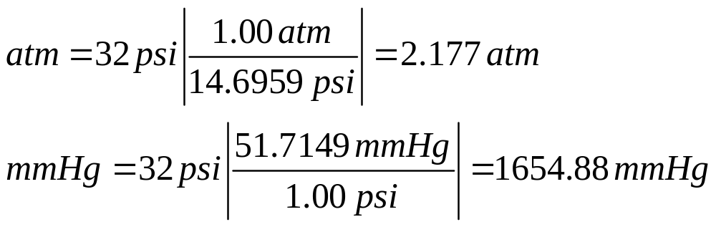
Ejercicio 1: Unidades de presión
La llanta de un carro muestra en su cara que se debe llenar a 32 psi para que el auto tenga mayor eficiencia de combustible. Calcule la presión en atm y en mmHg.

Slide 10
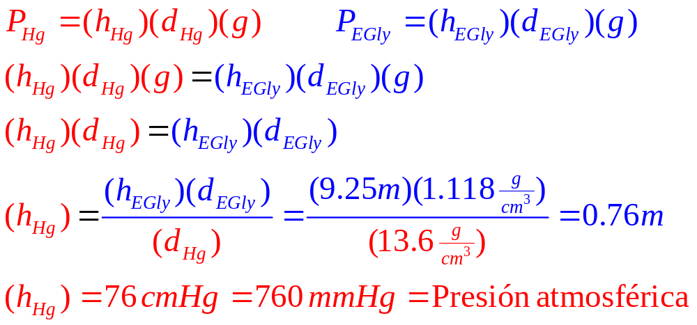
Ejercicio 2: Barómetro
Un barómetro se llena de glycol etileno (d=1.118 g/cm³) y la altura del líquido es de 9.25 m. Calcule la altura expresada en mm mercurio (mmHg).
Ethylene Glycol
El Hg es más denso que el ethylene glycol

Slide 11
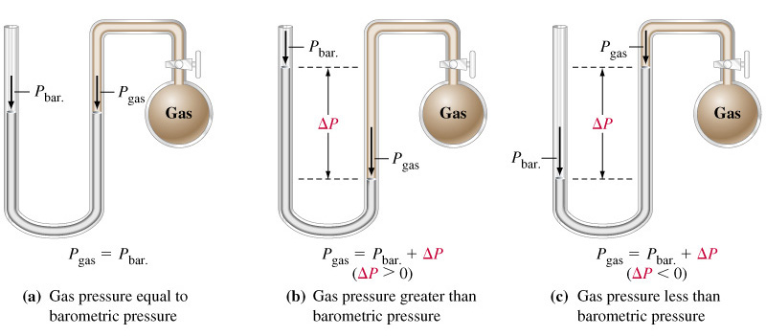
Manómetro

Slide 12
Ejercicio 1: Manómetro
Usando Fig. 6C: La presión barometrica es 748.2 mmHg y la diferencia de altura es 8.6 mmHg. Determine la presión del gas.
P_{gas} = 748.2 mmHg – 8.6 mmHg = 739.6 mmHg

Slide 13
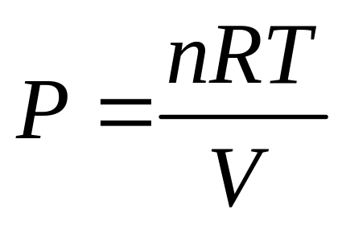

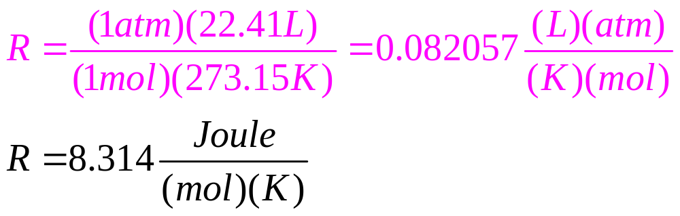
Ley Gas Ideal
Ley de Boyle
Ley de Charles
Ley de Avogadro
Para un gas a STP:

Slide 14

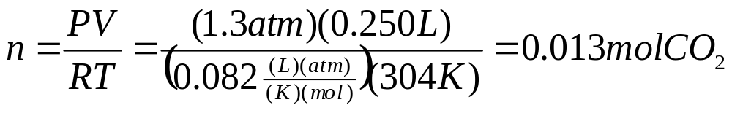
Ejercicio 1: Gas Ideal
Una muestra de CaCO₃ se descompone termalmente. El producto CO₂ se colecta en un matraz de 250 mL. La presión del gas al terminar la reacción es de 1.3 atm a una temperatura de 31°C. Determine los moles de CO₂.
calor
CaCO₃(s)
CaO(s) + CO₂(g)
Datos:
P = 1.3 atm T = 31 °C = 304K V = 250 mL

Slide 15
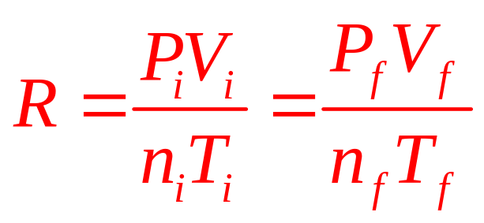
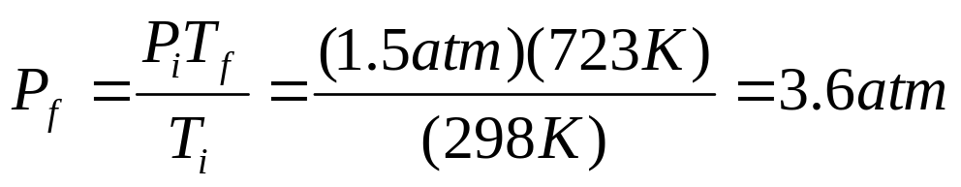
Ejercicio 2: Gas ideal
La presión de un envase de aerosol es de 1.5 atm a 25 °C. Determine la presión del envase si se calienta a 450 °C.
PV = nRT
Para un gas que solo cambia su condición de P, V, n, y/o T se tiene que:
Datos: n=constante V = constante

Slide 16
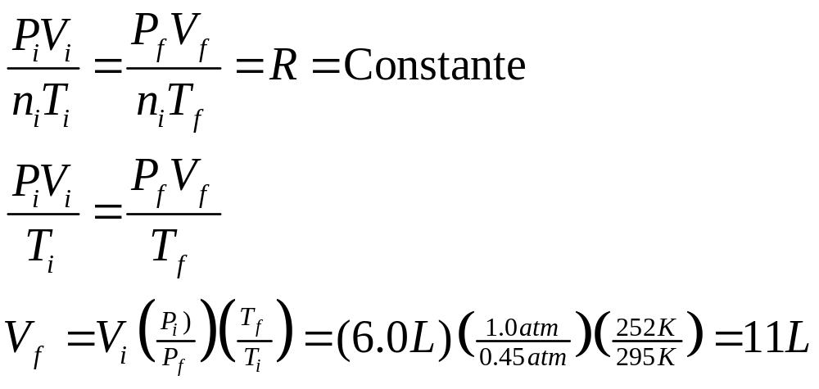
Ejercicio 3: Gas ideal
Un globo con volumen de 6.0 L al nivel del mar a 22°C se eleva hasta que la presión es de 0.45 atm y la temperatura es -21°C. Determine el volumen del globo a esta altura.
Estado | P (atm) | V(L) | T(K)
Inicial | 1.0 | 6.0 | 295
Final | 0.45 | ? | 252
n=constante!!!

Slide 17
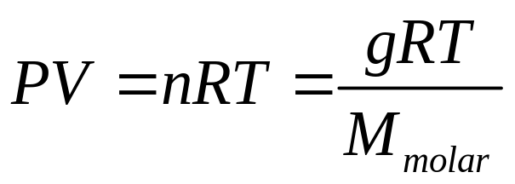
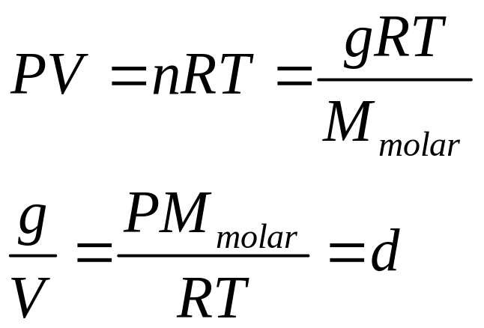
Otras aplicaciones de ecuación gas ideal
Determinación de masa molar de un gas
Determinación de densidad de un gas

Slide 18
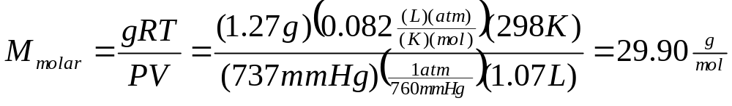
Ejercicio 1: Masa Molar gas ideal
Una muestra de 1.27 g de un gas desconocido ocupa un volumen de 1.07 L a 25°C y 737 mmHg. El gas puede ser NO o N₂O. Identifique el gas.
 | Masa Molar (g/mol)
NO | 30
N₂O | 44

Slide 19
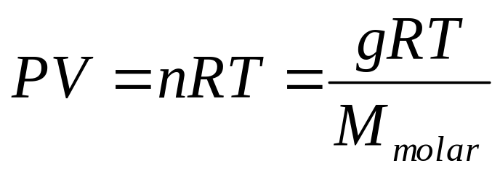
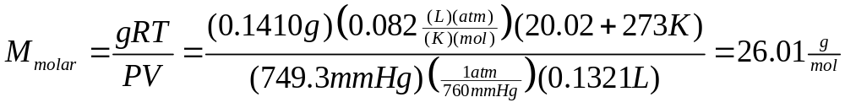
Ejercicio 2: Masa Molar gas ideal
Un envase de cristal de volumen de 132.10 mL pesa 56.1035 g cuando está vacio. Al llenar el envase con un gas de fórmula molecular C_{x}H_{y} el peso aumenta a 56.2445 g bajo 749.3 mmHg y 20.02 °C. Determine la masa molar.
Masa del gas = 56.2445 – 56.1035 = 0.1410 g

Slide 20
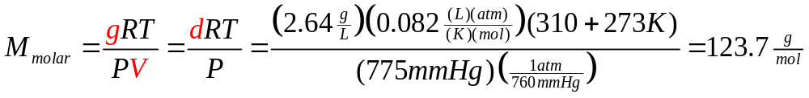
Ejercicio 1: Densidad Gas Ideal
La densidad de cierto vapor de fósforo es 2.64 g/L a 310 °C y 775 mmHg. Determine la masa molar.
Notes:
Masa molar de fosforo = 30.97 g/mol

Slide 21
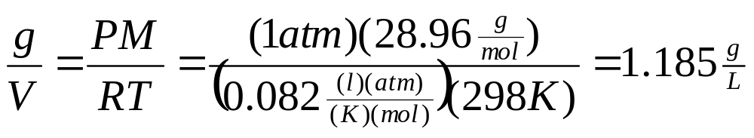
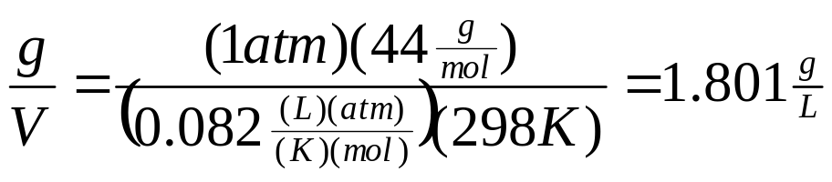
Ejercicio 2: Densidad Gas Ideal
Una condición para que un globo pueda elevarse es que la densidad del gas dentro del globo debe ser menor que la densidad del aire. Considere una masa molar para el aire es 28.96 g/mol.
Determine la densidad en g/L del aire a 25°C y 1 atm.
Demuestre que un globo llenado con CO₂ a 25°C y 1 atm no puede elevarse en el aire a 25°C.
a)
b)
Densidad del Aire!!
No puede elevarse!!!
Densidad de CO₂ > Densidad Aire

Slide 22
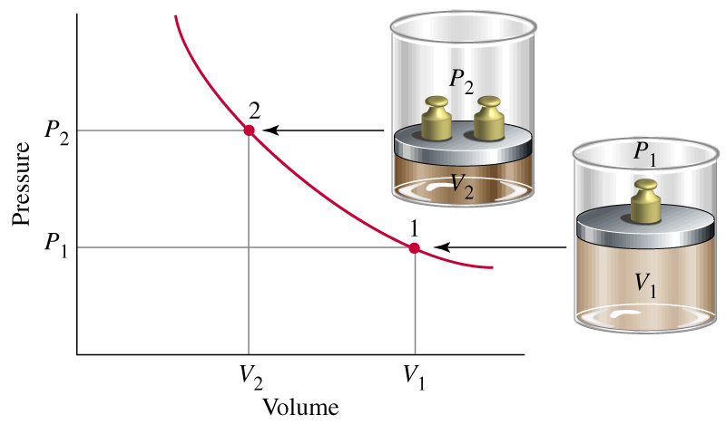
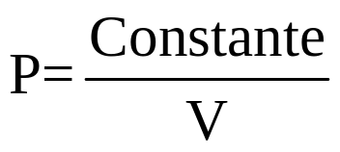
Ley de Boyle (1662): PV = constante
PV=constante
Moles (n) y Temperatura (T) Constantes
La presión de un gas es inversamente proporcional al volumen a Temperatura (T) y cantidad moles (n) constantes.

Slide 23

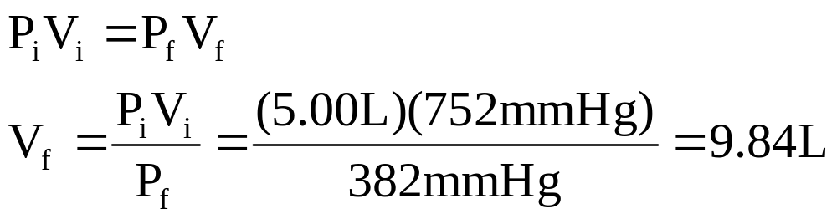
Ejercicio 1: Ley de Boyle
Cierta cantidad de moles de nitrógeno ocupa 5.00 L a 752 mmHg y temperatura de 20 °C. Determine el volumen final si la presión se reduce a 382 mmHg manteniendo la temperatura constante y moles constantes.
P_{i} = 752 mmHg
V_{i} = 5.0 L
n_{i} = X cant
T_{i} = 20 °C
P_{f} = 382 mmHg
V_{f} = ?
n_{f} = X cant
T_{f} = 20 °C

Slide 24
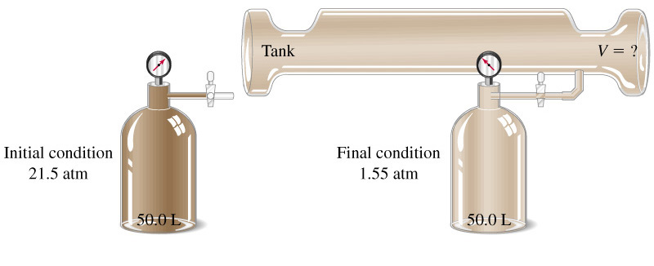
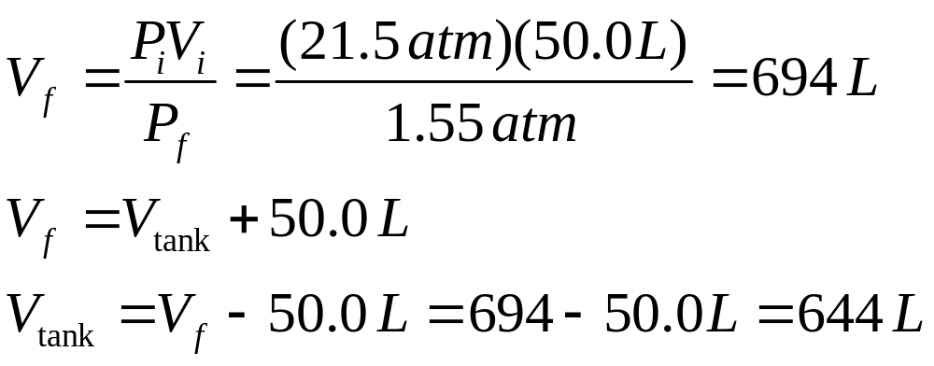
Ejercicio 2: Ley de Boyle
Un cilindro de 50.0 L de argón se conecta a un tanque vacío mediante llave de paso. Al abrir la llave, la presión es de 1.55 mmHg. Determine el volume del tanque.

Slide 25
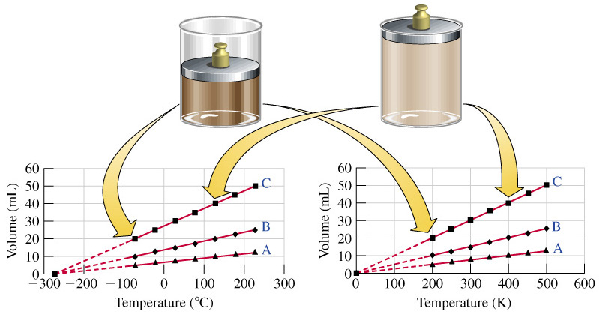
Ley de Charles (1787): V=kT
V=(constante)T
El volumen del gas es directamente proporcional a la temperature a presión (P) y cantidad moles (n) constantes

Slide 26
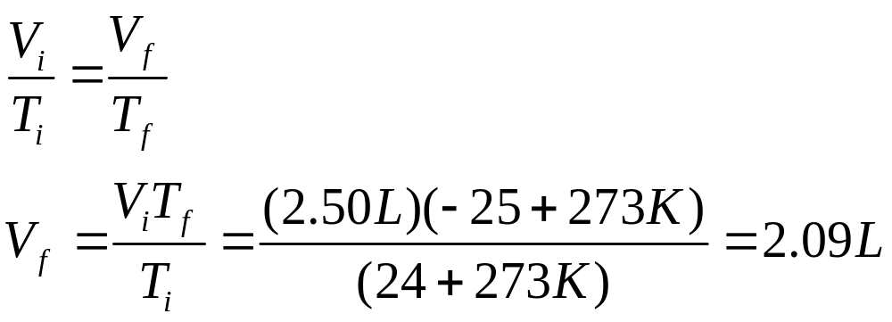
Ejercicio 1: Ley de Charles
Un globo se llena con un volumen de 2.50 L a una temperatura de 24 °C. Si el globo se coloca en un lugar frío a –25 °C manteniendo la presión y cantidad del gas constante. Determine el volume del globo a baja temperatura.

Slide 27
Ley de Avogadro
Gay-Lussac 1808
  Volumenes pequeños de gases reaccionan en
  Proporciones de números enteros.
Avogadro 1811
  Igual volumen de gas contienen igual número de moléculas a cierta presión y temperatura. Las moléculas se pueden descomponer en sus átomos los cuales pueden reaccionar con otros átomos con una razón de número entero.

Slide 28
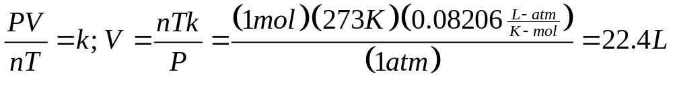
Ley de Avogadro
El volumen de un gas que se mantiene a temperatura y presión constante es directamente proporcional al número de moles del gas.
V=(k) (n)
A Standard Temperature and Pressure (STP):
Temperatura= 0°C
Presión= 1 atm
1 mol gas = 22.4 L gas

Slide 29
Ley de Avogadro
Ar
N₂
H₂
Volumen | 22.4 L | 22.4 L | 22.4 L
Presión | 1 atm | 1 atm | 1 atm
Temperatura | 0 °C | 0 °C | 0 °C
Masa | 39.95 g | 28.01 g | 2.02 g
Moléculas | 6.02 x 10²³ | 6.02 x 10²³ | 6.02 x 10²³
Cantidad | 1 mol | 1 mol | 1 mol

Slide 30
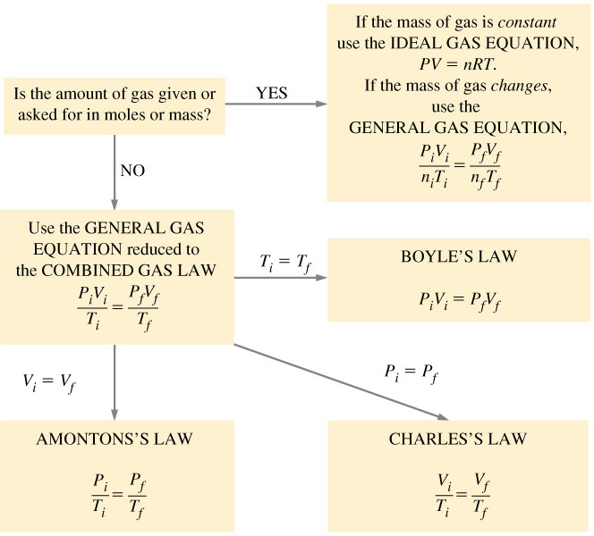
Resumen relaciones de ecuación gas ideal

Slide 31
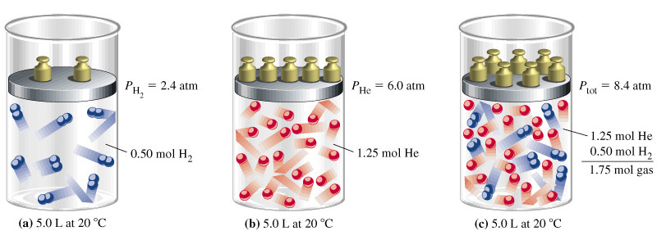
Ley de Dalton
La presión total es la suma de las presiónes parciales de cada gas en la mezcla.
P_{T} = P_{a} + P_{b} + P_{c} + P_{d}+…..

Slide 32
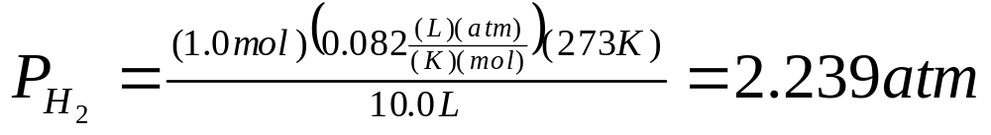
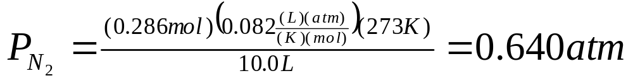
Ejercicio 1: Ley de Dalton
Determine la presión total que ejerce una mezcla de 2.00 g de H₂ y 8.00 g N₂ en un envase de 10.0 L a 273 K
Moles H₂ = 2.00 g /2.00 (g/mol) = 1.00
Moles N₂ = 8.00 g / 28 (g/mol) = 0.286
P_{total} = 2.239 + 0.640 = 2.87 atm

Slide 33
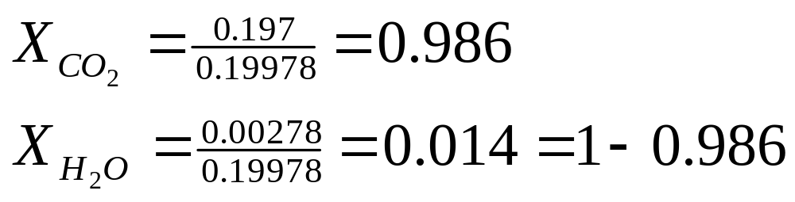
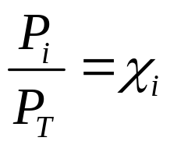
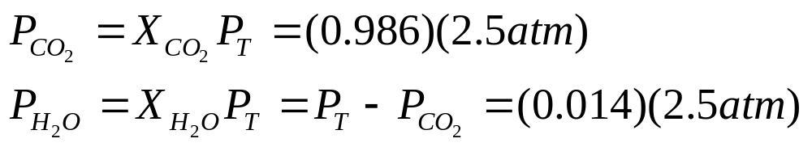
Ejercicio 2: Ley de Dalton
Una mezcla de 0.197 mol de CO₂ y 0.00278 mol de H₂O se mantiene a 30.0 °C y 2.50 atm. Determine la presión parcial (P_{i}) de cada gas.
Moles totales = 0.197 + 0.00278 = 0.19978

Slide 34
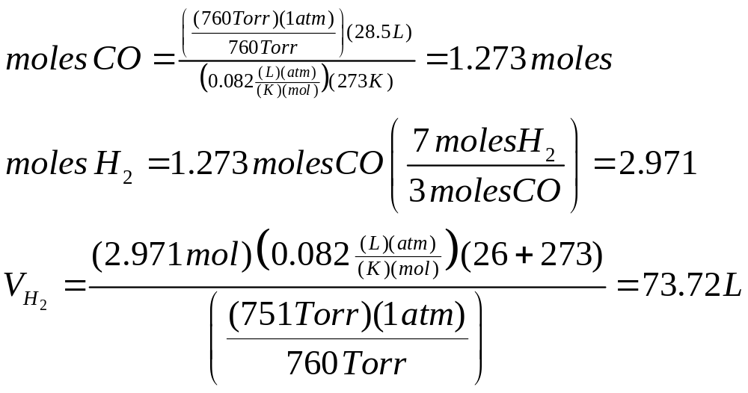
Ejercicio 3: Reacciones en fase gaseosa
Determine el volumen de H₂(g) a 26°C y 751 Torr que se requieren para reaccionar con 28.5L CO(g) medido a 0°C y 760 Torr.

Slide 35
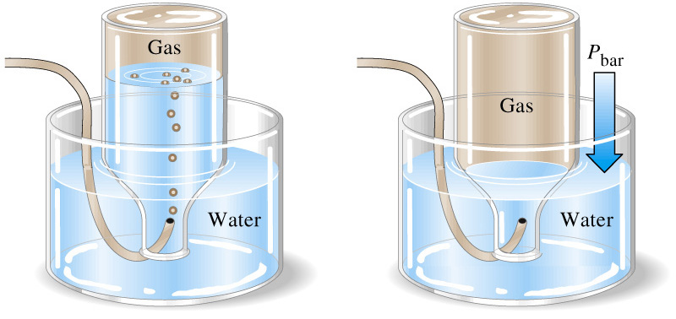
Colección de gases sobre agua
P_{tot} = P_{bar} = P_{gas} + P_{H2O}

Slide 36
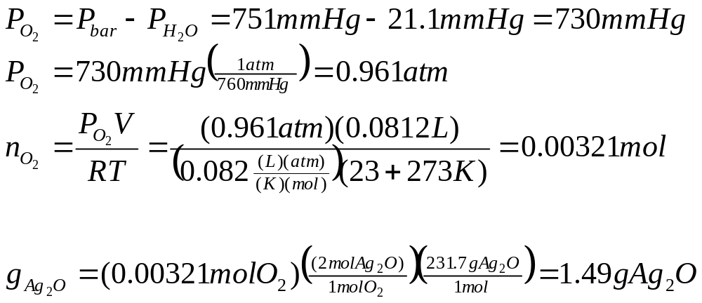
Ejercicio 1: Colección de gases
Para la siguiente reacción se recolectaron 81.2 ml de O₂(g) sobre agua a 23°C y una presión barométrica de 751 mmHg. La presión de vapor de agua es 21.1 mmHg. Determine la masa de Ag₂O(s) que se consume.
2Ag₂O(s)
4Ag(s) + O₂(g)

Slide 37

Teoría Cinético Molecular
Un gas se compone de un número elevado de partículas en movimiento constante y al azar. Se consideran como punto-masa
La distancia entre partículas es grande.
Las colisiones entre partículas son elasticas y rápidas
No existe fuerza entre las partículas.
Las partículas gana y pierden energía debido a las colisiones entre sí. Sin embargo, a temperatura constante la energía total se mantiene constante.

Slide 38
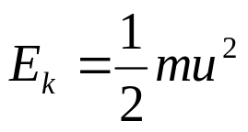
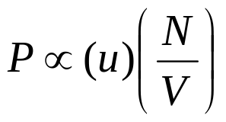
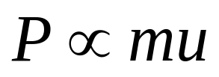
Teoría Cinético Molecular.....
Derivación cualitativa de ecuación gas ideal
PV=nRT
Las partículas poseen energía cinética. A mayor energía mayor fuerza en la colisión:
Presión es proporcional a la frecuencia de las colisiones
Presión es proporcional al momentum transferido en la colisión:

Slide 39
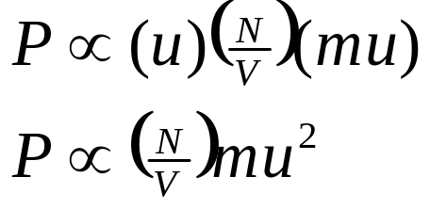
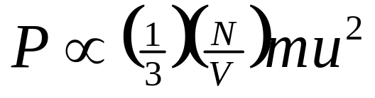
Teoría Cinético Molecular.....
Al tener en consideración todas las direcciones en el espacio (x,y,z):
Consecuencias de la ecuación:
Distribución de rapidez molecular
Definición de temperatura

Slide 40
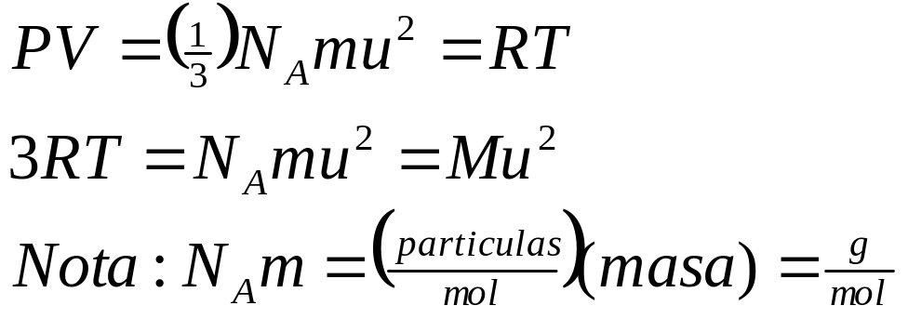


Distribución de rapidez molecular
Para un mol gas ideal:
Al resolver para u²:

Slide 41


Gráfica de distribución de rapidez molecular con relación a masa molar y temperatura

Slide 42

Ejercicio 1: Distribución (u_{rms})
¿Cuál de los siguientes moléculas tiene mayor u_{rms} a 25°C: NH₃ (g) o HCl (g)?
Masa Molar NH₃ = 17 g/mol
Masa Molar HCl = 36 g/mol
Por lo tanto NH₃ posee mayor u_{rms}
Nota:
1. Usar masa molar en kg/mol
2. R=8.314 J/(K-mol)

Slide 43

Relación de temperatura y teoría cinético molecular
La temperatura Kelvin de un gas es directamente proporcional a la energía cinética promedio

Slide 44


Ley de Graham
La rapidez de efusión para diferentes gases es inversamente proporcional al cuadrado de sus masas molares.

Slide 45

Ejercicio 1: Efusión
Una muestra de 0.00484 moles de N₂O (g) pasa por un orificio pequeno por cierto periodo de tiempo. Determine la cantidad de NO₂(g) que pasa por el mismo orificio bajo iguales condiciones que para N₂O(g)
Masa molar N₂O = 44 g/mol Masa Molar NO₂ = 46 g/mol

Slide 46
Gases Reales
n²a
P +
V – nb = nRT
V²
Factor corrección por
fuerzas intermoleculares
Factor coorrección por volumen
Gases tienden a comportarse idealmente a:
Temperaturas relativamnete altas
Presiónes bajas

Slide 47


Ley de Boyle: Sensor de Presión Vernier

Slide 48


Slide 49
Esquema Experimental Ley de Boyle:
P_{bar}
h₁
P_{bar}
h₂
h₁
h₂
gas
Subir una Bureta

Slide 50


